Slide 1

Proyecto fin de grado
planGO

Slide 2
1. Introducción
Este Trabajo Fin de Grado consiste en el desarrollo de una aplicación móvil híbrida.
La funcionalidad principal de la aplicación es la organización de eventos. Tomar decisiones cuando el grupo de personas es amplio suele hacerse difícil.
El desarrollo se ha llevado a cabo utilizando una serie de frameworks muy utilizados hoy en día:
Angular.
Ionic 2.
Express.

Slide 3
1.1 Angular
Framework de desarrollo para JavaScript creado por Google.
La finalidad de Angular es facilitar el desarrollo de aplicaciones web SPA y proporcionar herramientas para trabajar con los elementos de una web de una manera más sencilla y óptima.
Una aplicación web SPA creada con Angular es una web de una sola página, en la cual la navegación y la carga de datos, se realiza de manera dinámica.
Fundamentos: componentes, programación reactiva, ES6 y TypeScript.

Slide 4
1.1 Angular
Conceptos básicos:
Lenguajes: los lenguajes de programación utilizados en este framework son: TypeScript, Sass y HTML5.
Componentes: pieza de código que controla una parte de la vista. Una aplicación en Angular es un componente que contiene varios subcomponentes.
Modularización: la filosofía de Angular empuja hacia que todo sea modular. Se crea una clase, se exporta y ya está disponible para ser importada en otro componente o en otra parte de la aplicación y ser reutilizada.

Slide 5
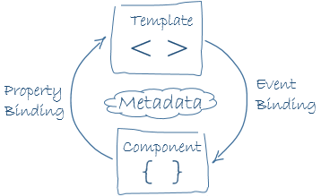
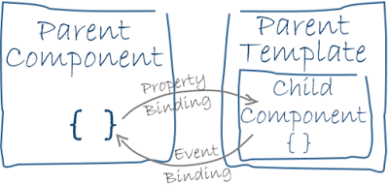
1.1 Angular
Bindeo de datos:
Dentro del componente:
Entre componentes:

Slide 6
1.2 Ionic 2
Es un framework destinado al desarrollo de aplicaciones híbridas, aunque también puede ser utilizado para para implementar aplicaciones web.
Una aplicación híbrida es aquella desarrollada por las tecnologías web: HTML, CSS Y JavaScript. Este tipo de aplicaciones tienen una serie de ventajas como ser compatibles para una gran cantidad de sistemas operativos con un tiempo de desarrollo menor, pero el rendimiento es menor que en una aplicación nativa.
Su característica fundamental es que usa por debajo Angular.

Slide 7
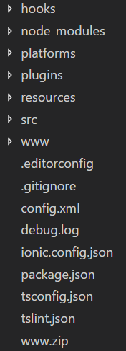
1.2 Ionic 2
Estructura
Conceptos básicos:
Componentes: los componentes de Ionic se adaptan al dispositivo estéticamente. Manteniendo el mismo código, en un dispositivo iOS tiene diferente vista que en un dispositivo Android.

Slide 8
1.3 Express
Es un framework de aplicaciones web Node.js que proporciona un conjunto sólido de características para las aplicaciones web y móviles.
Contiene muchos métodos de programa de utilidad HTTP y middleware.
Node.js es una plataforma construida sobre el motor de JavaScript que permite la ejecución de JavaScript en el lado del servidor.
Permite montar un servidor HTTP utilizando el modulo http que viene incluido en el core de Node.

Slide 9
1.4 MongoDB
. Base de datos no relacional: los datos no son almacenados en tablas y no garantiza consistencia.
Es una base de datos orientada a documentos, es decir, los documentos son almacenados en BSON, que es una representación binaria de JSON.
En MongoDB los documentos se agrupan en colecciones. Aunque lo normal es que los documentos de una colección compartan estructura, puede ser flexible y dinámica.

Slide 10
1.4 MongoDB
Ventajas:
Velocidad de consultas.
Código abierto.
Estructura flexible.
Desventajas:
Poca eficiencia si contiene gran número de indexaciones.
Tiene una baja velocidad en generar o modificar información.
No garantiza consistencia.

Slide 11
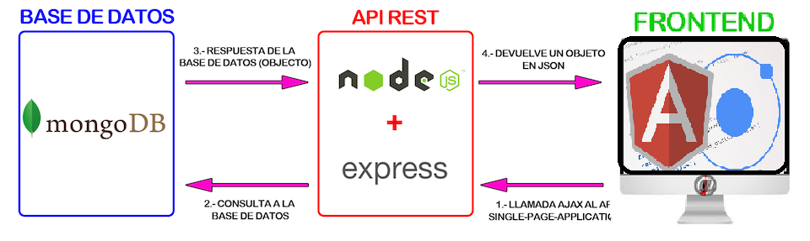
2. Desarrollo

Slide 12
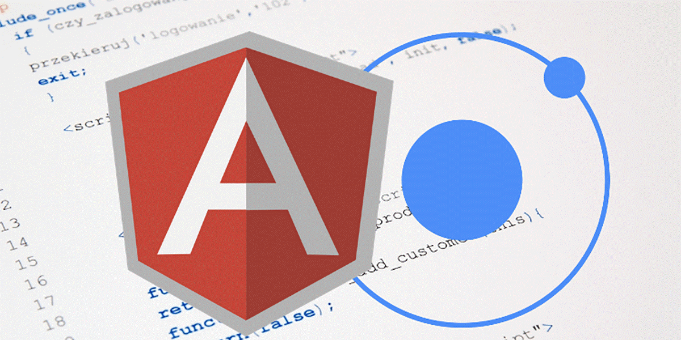
2.1 Frontend

Slide 13
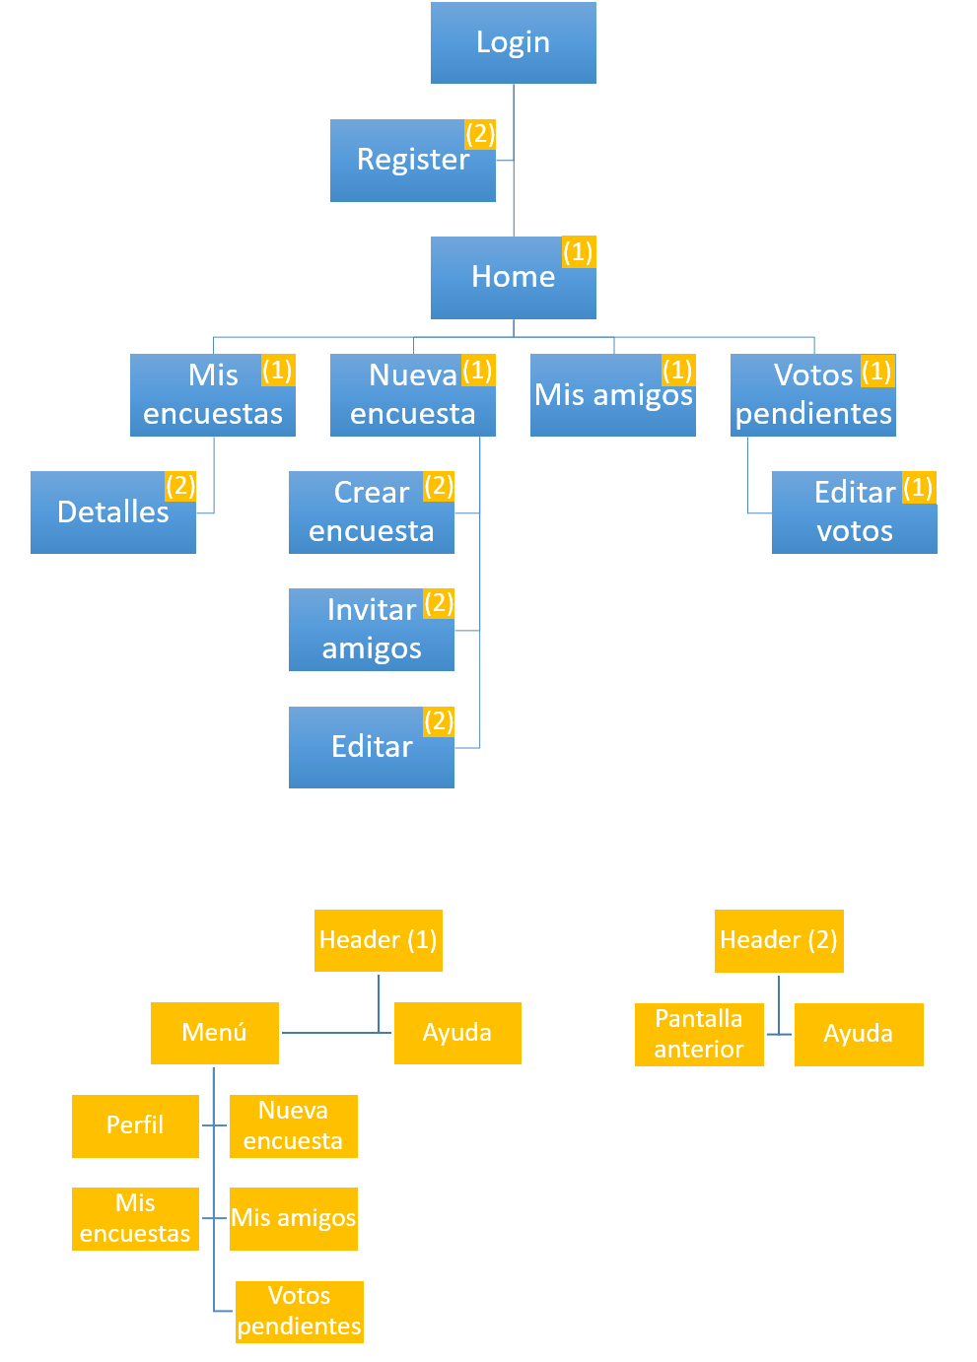
Mapa de navegación

Slide 14
Funcional

Slide 15
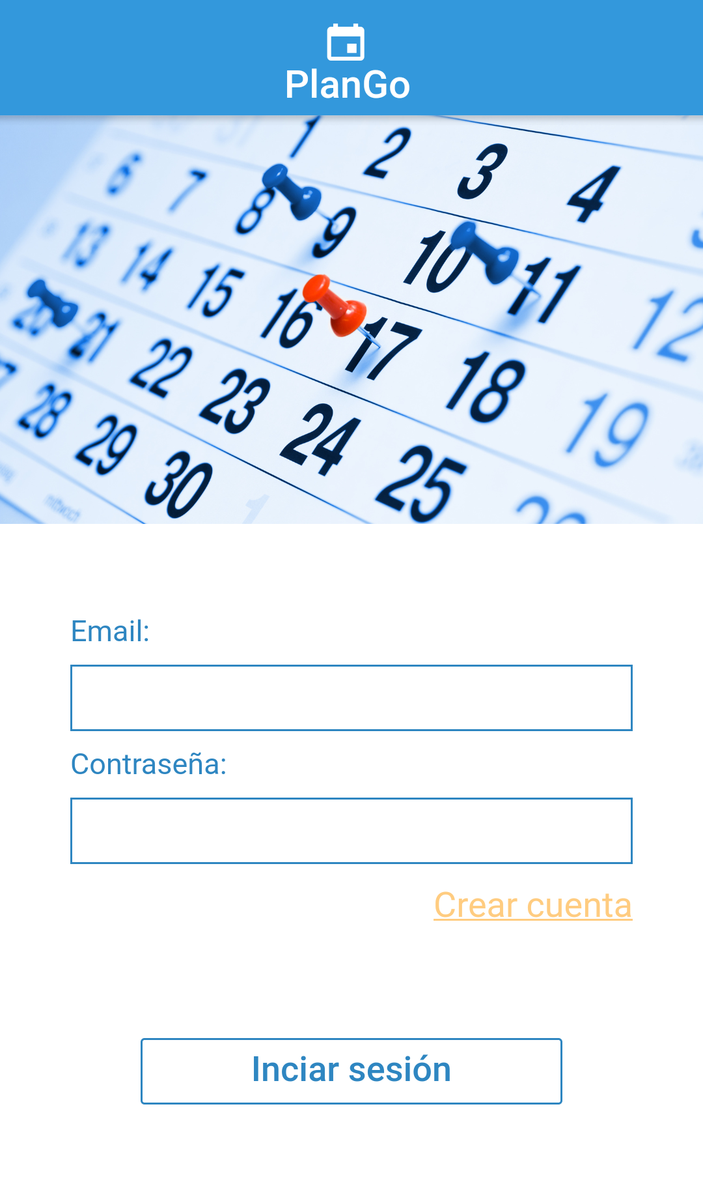
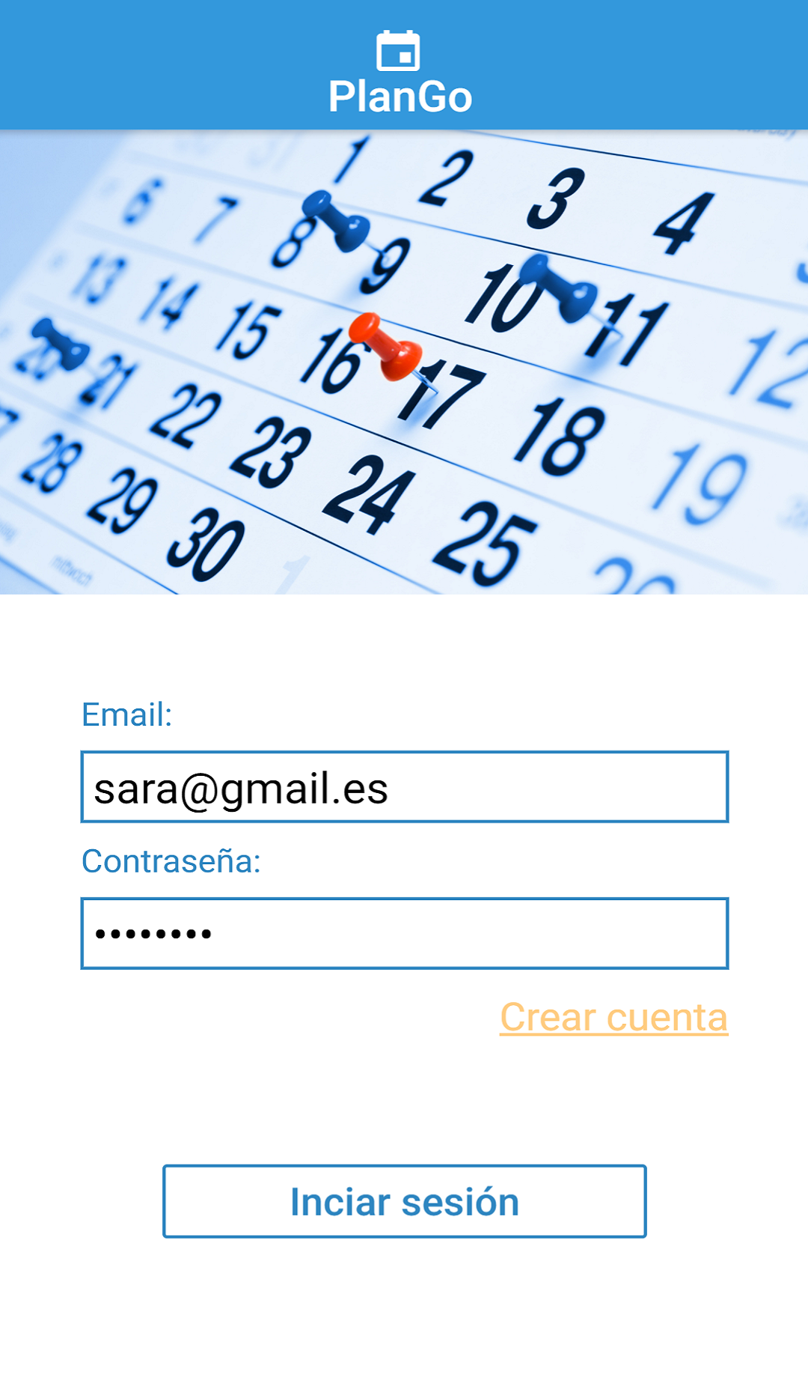
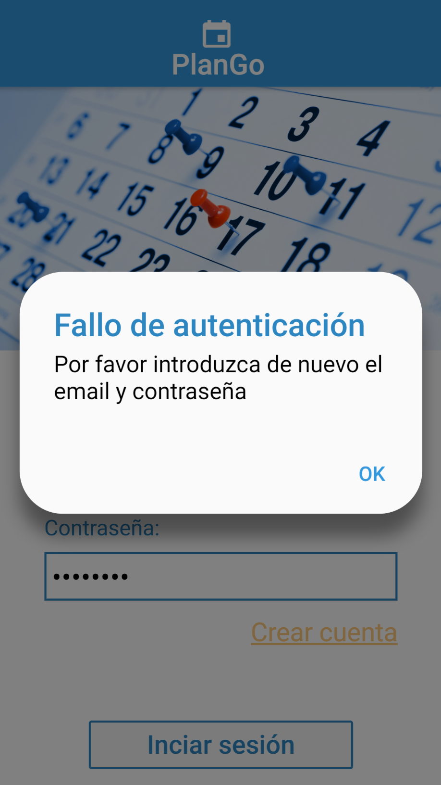
Pantalla de Login
Datos erróneos

Slide 16
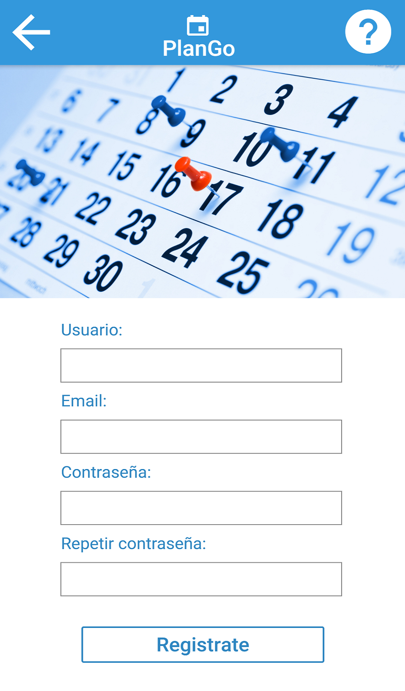
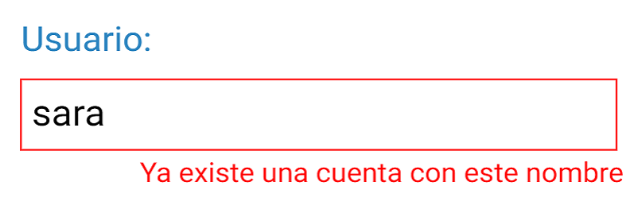
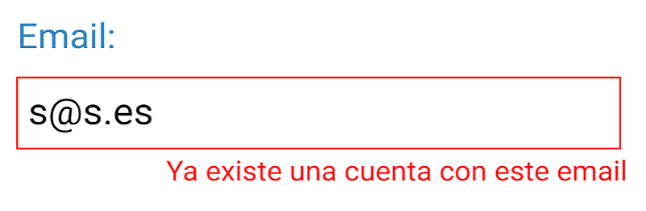
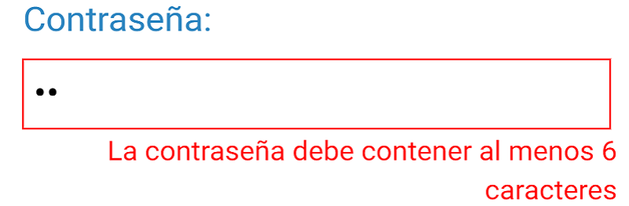
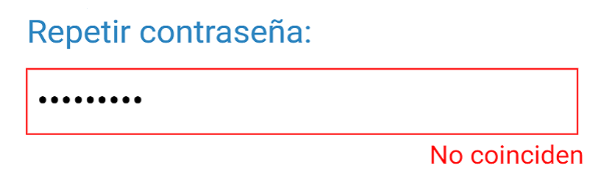
Pantalla de Registro
Datos erróneos

Slide 17
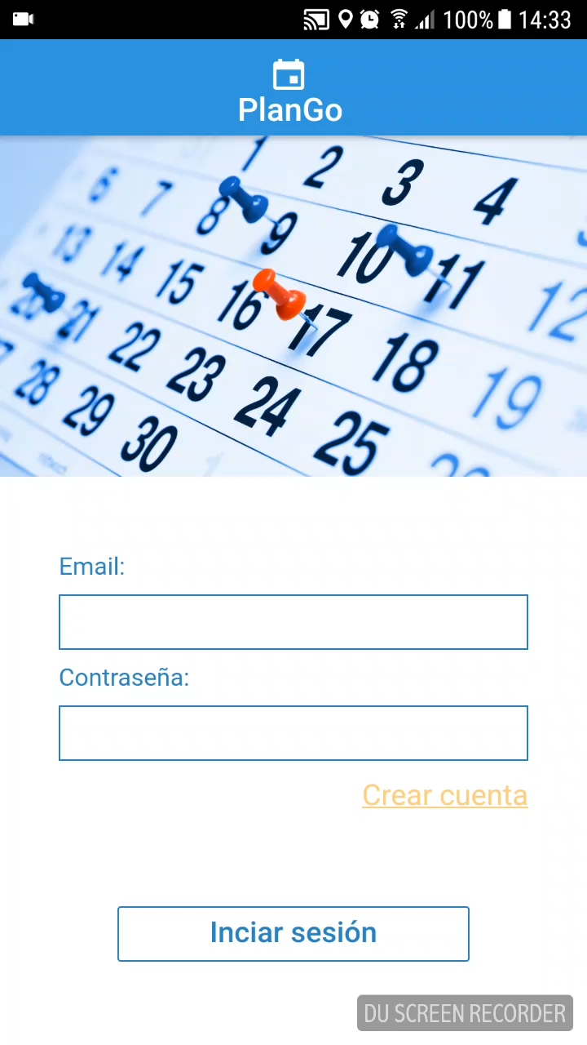
Video explicativo:
Registro y login

Slide 18
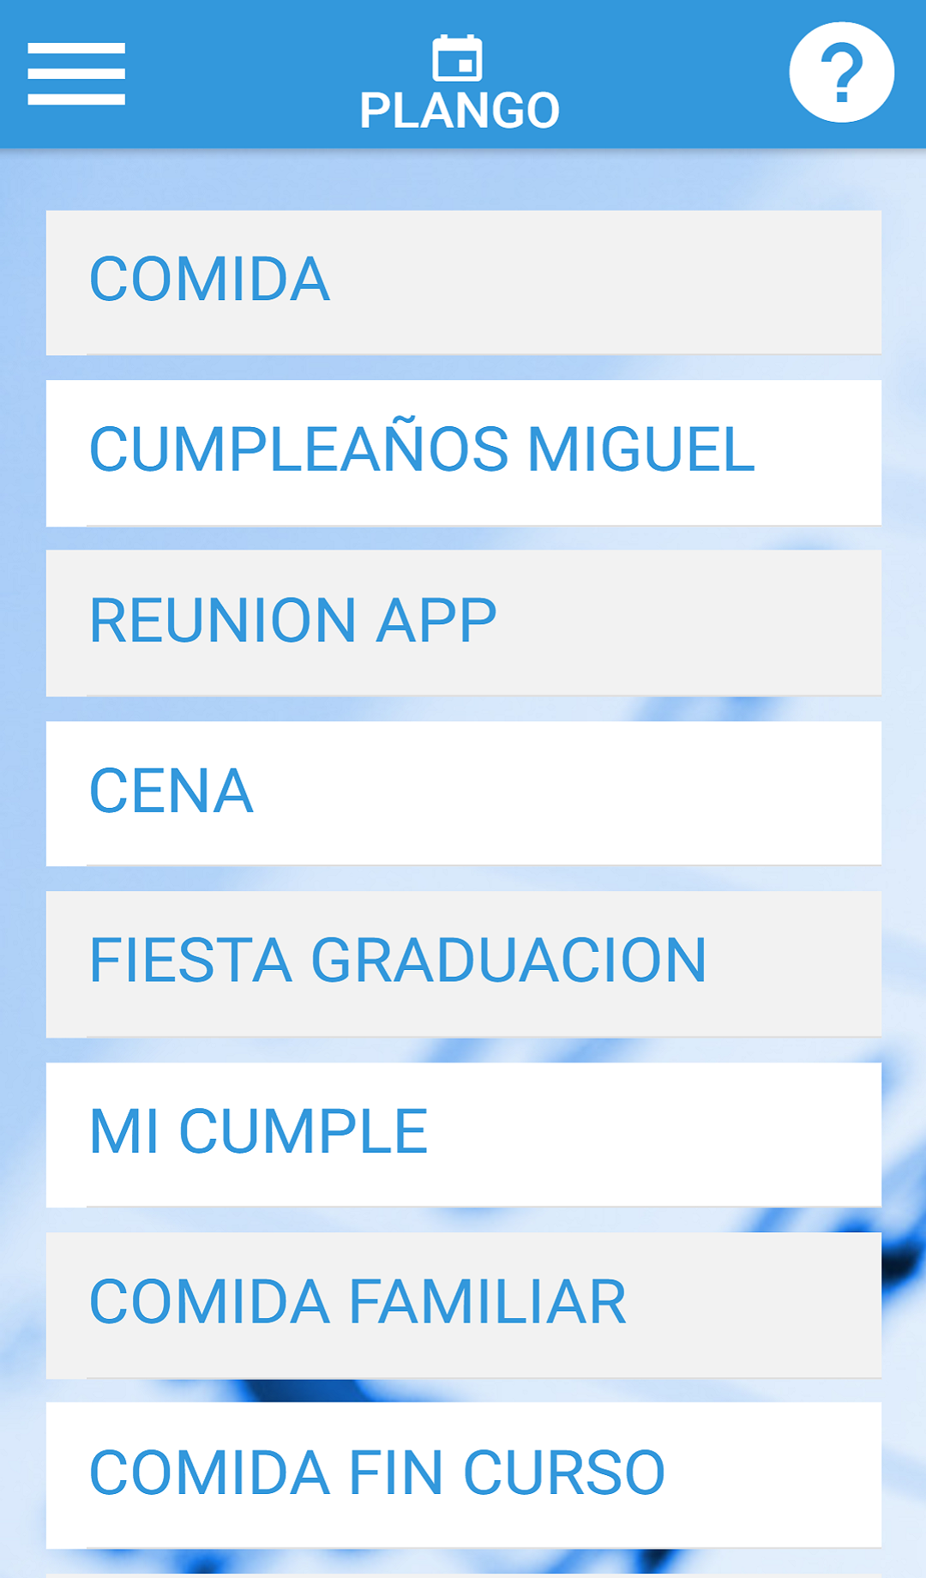

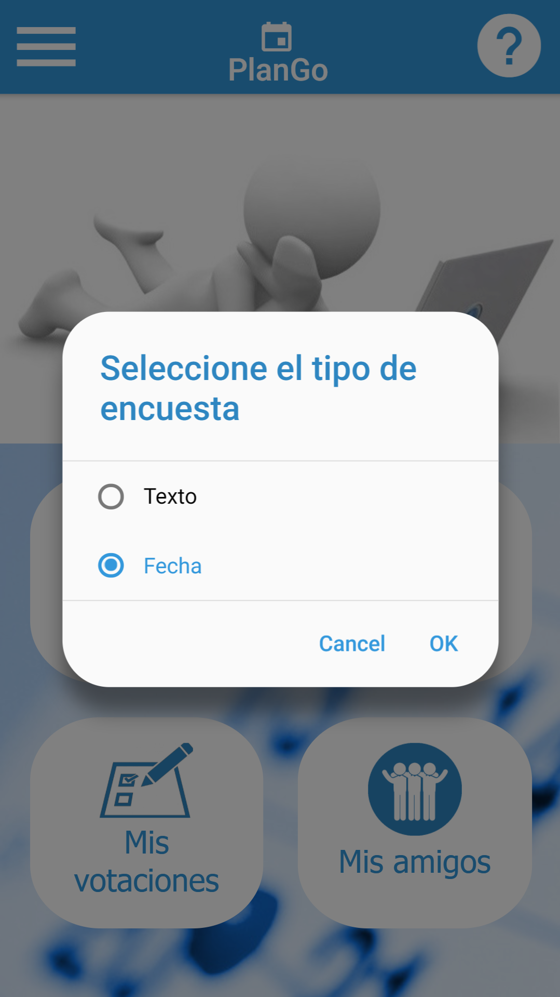
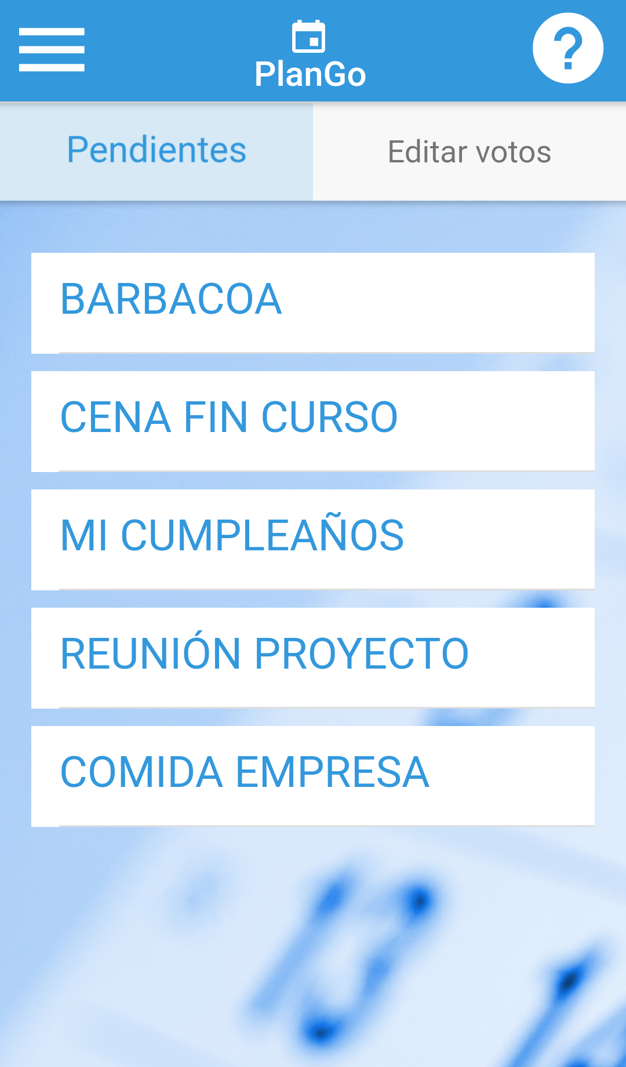
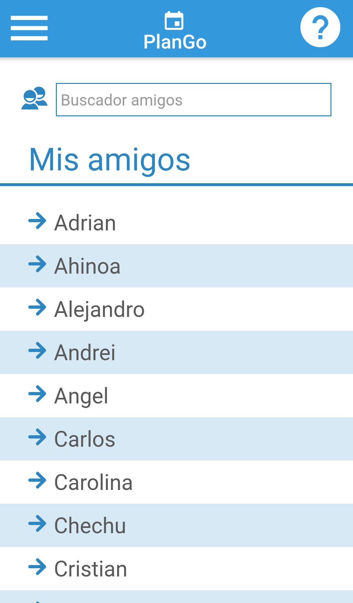
Pantalla de Home

Slide 19

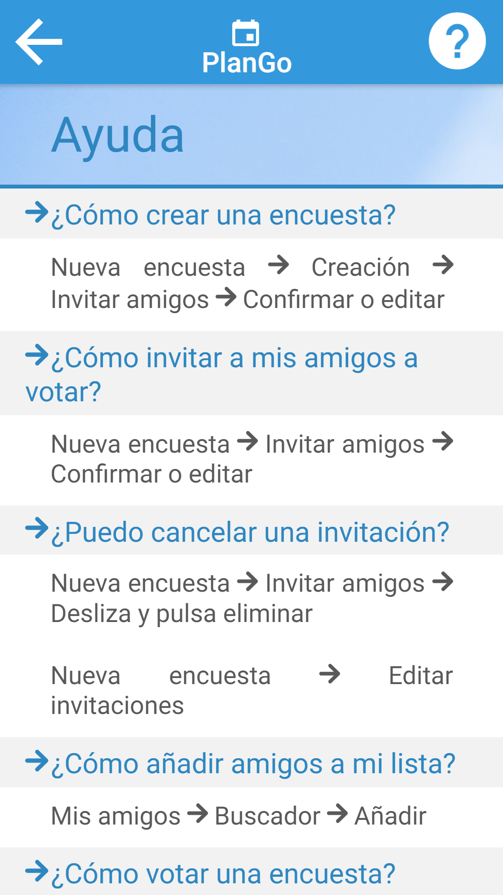
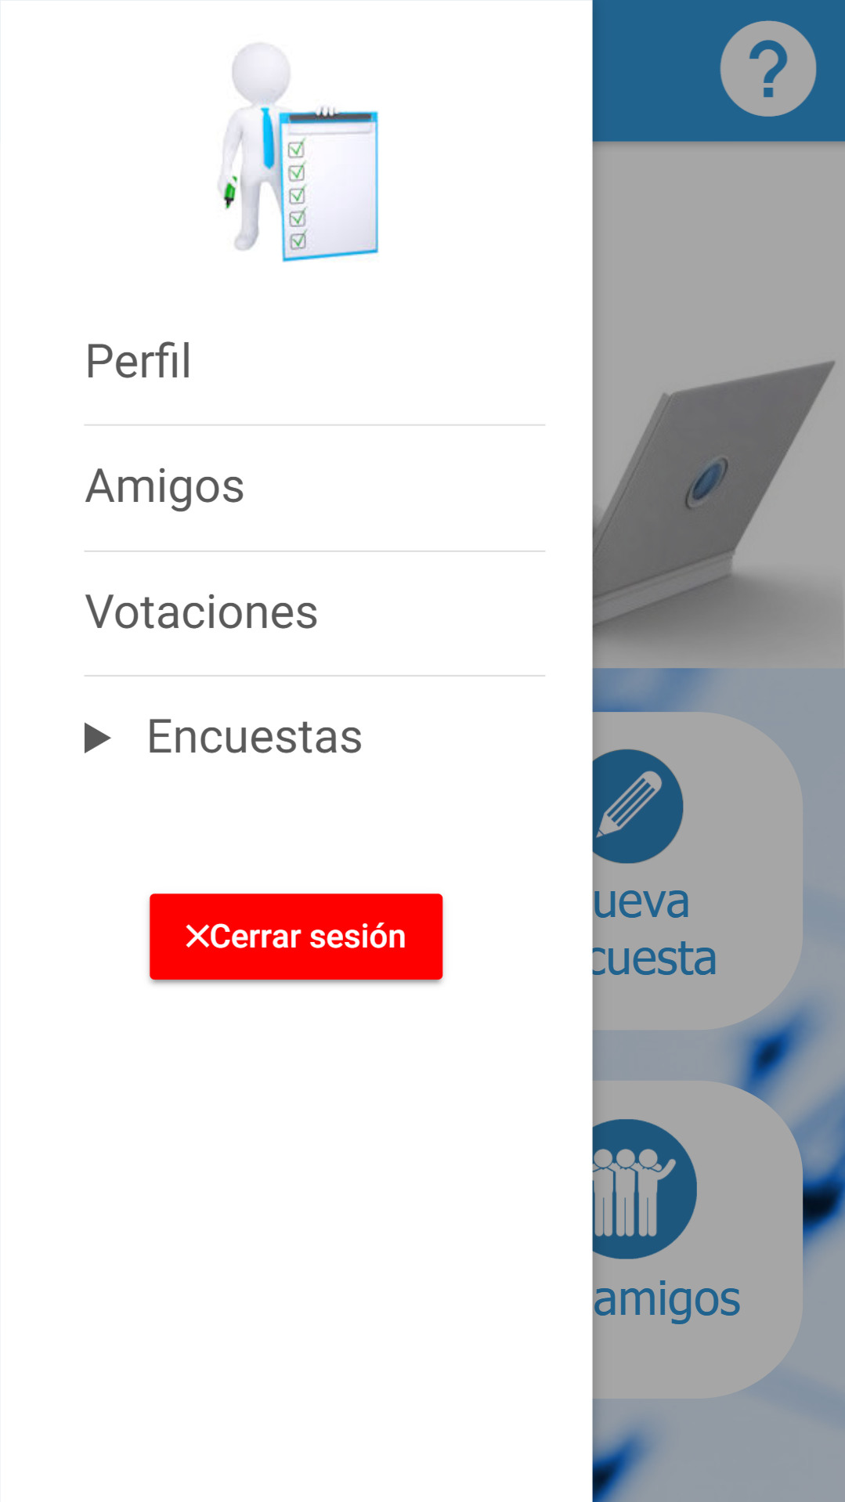

Header

Slide 20

Video explicativo:
Header y ayuda

Slide 21
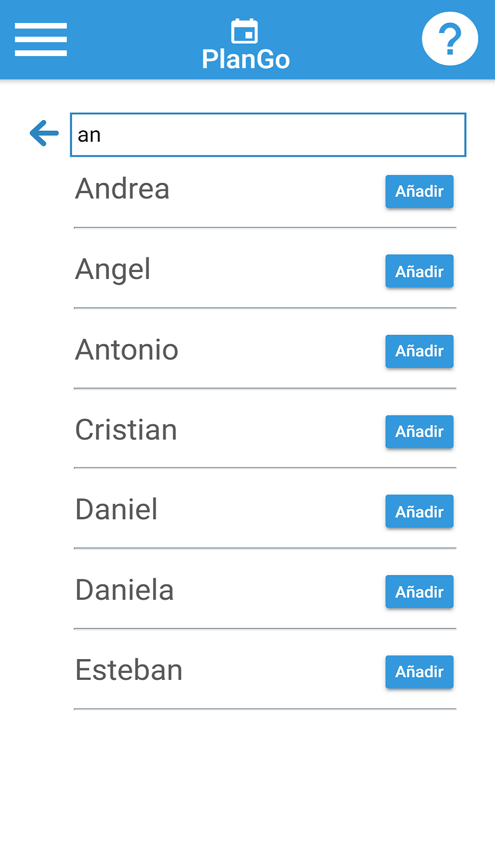
Pantalla de Mis amigos

Slide 22

Video explicativo:
Añadir amigos

Slide 23
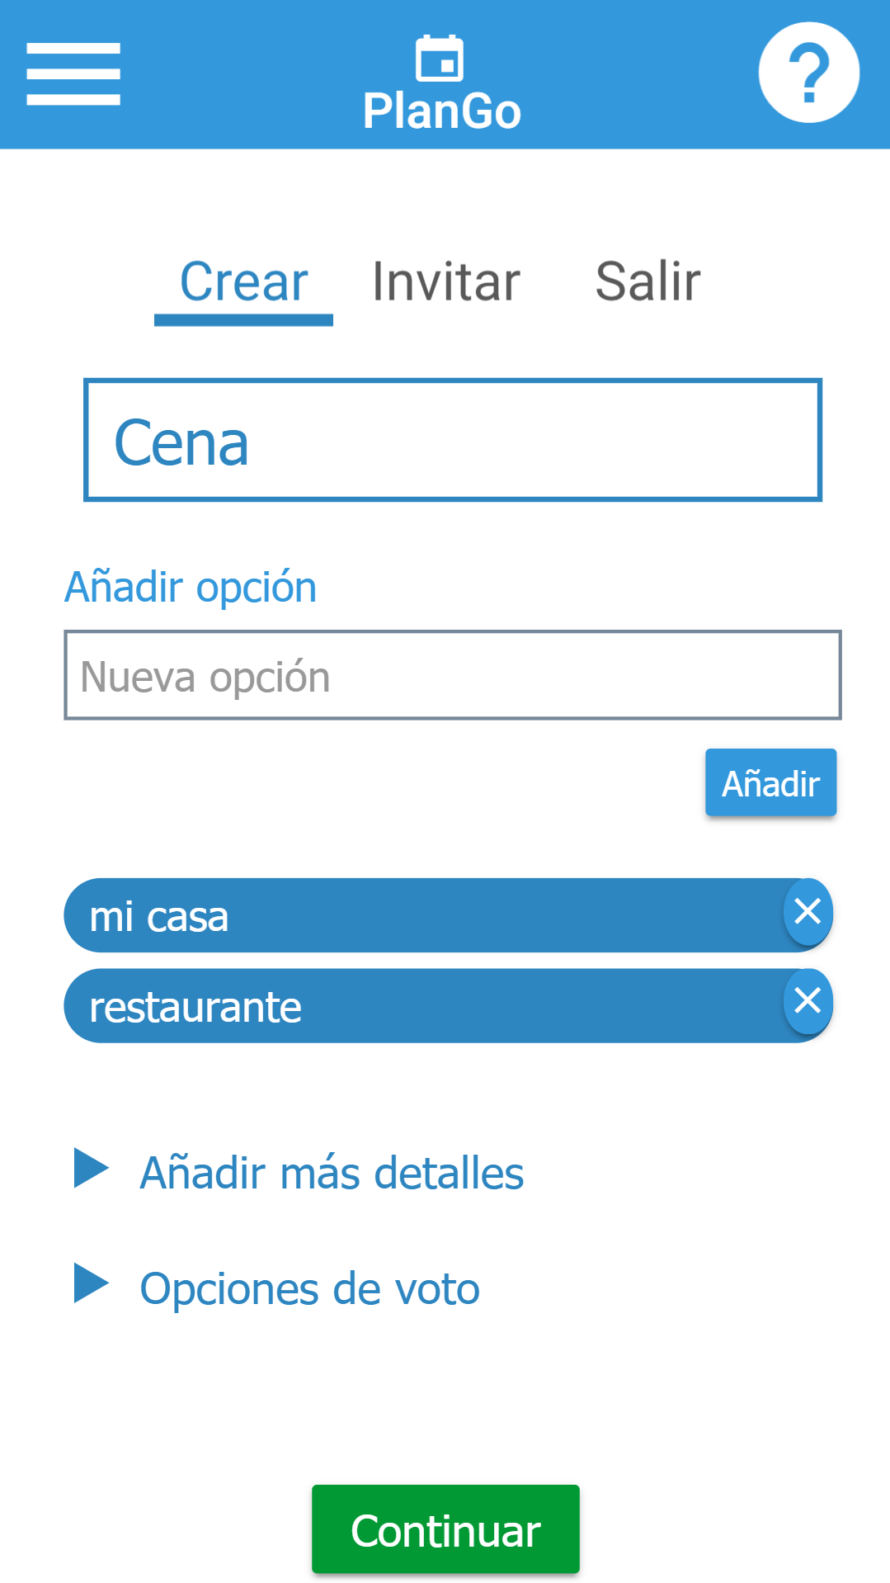
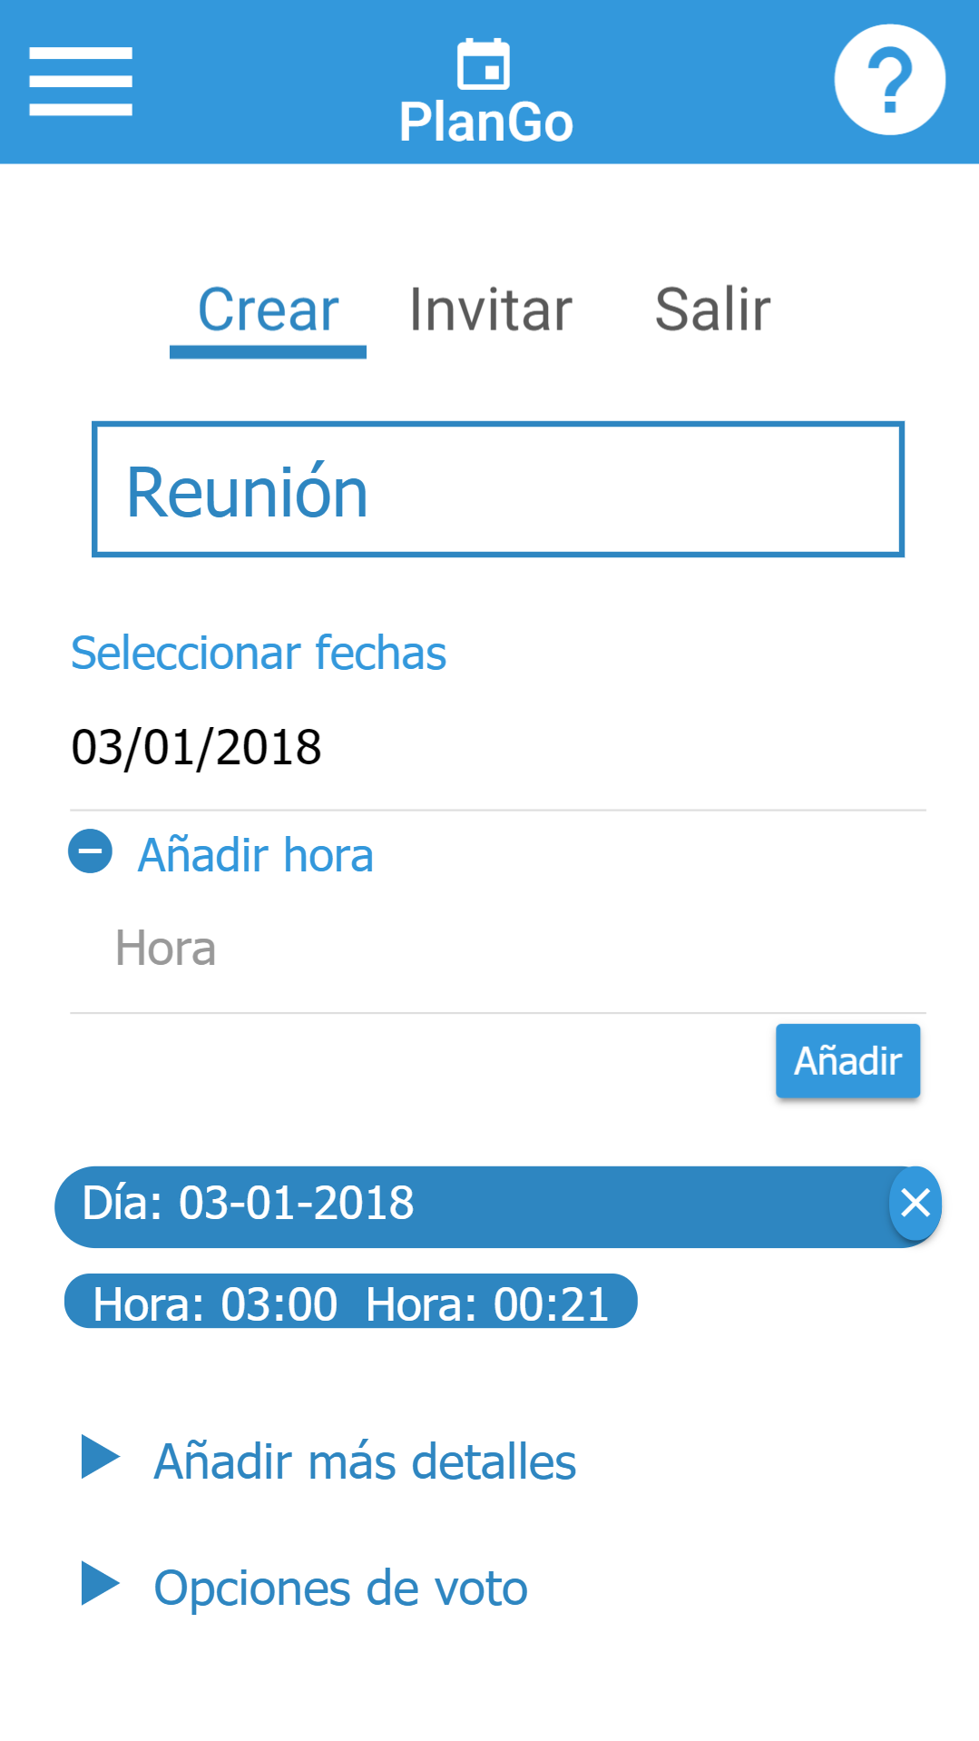
Pantalla de Nueva encuesta: paso 1
Texto
Fecha

Slide 24
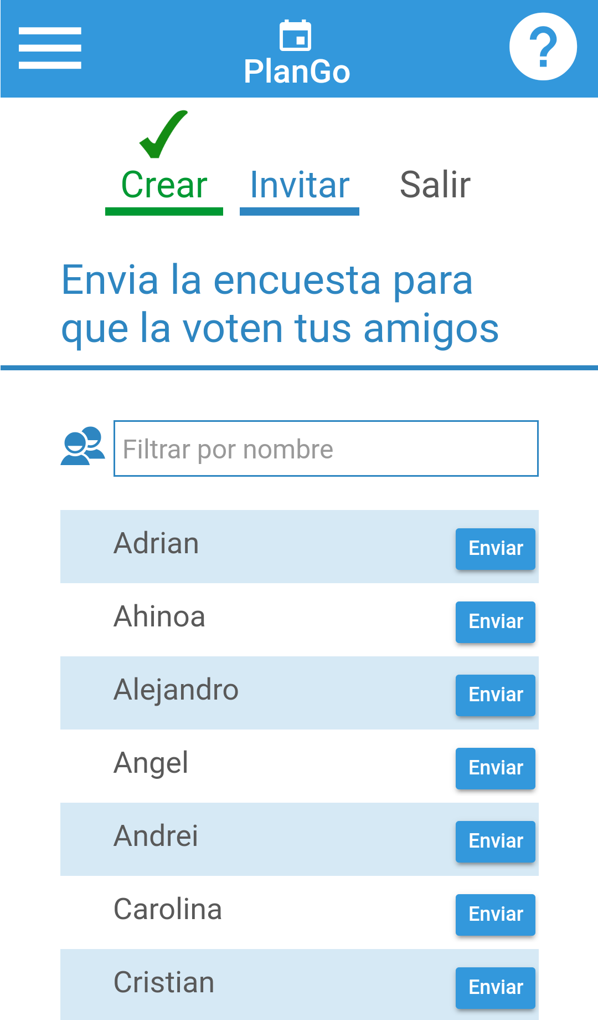
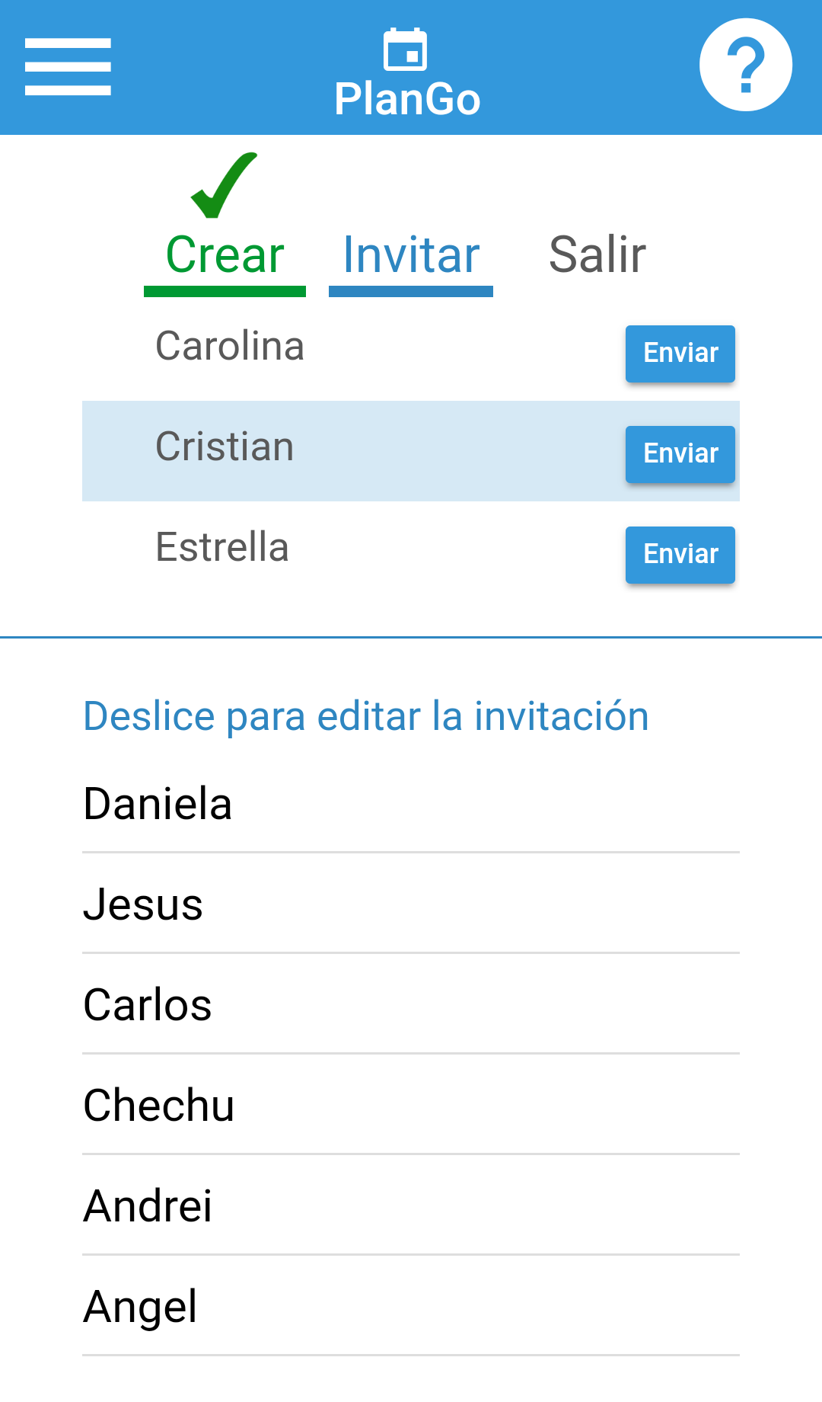
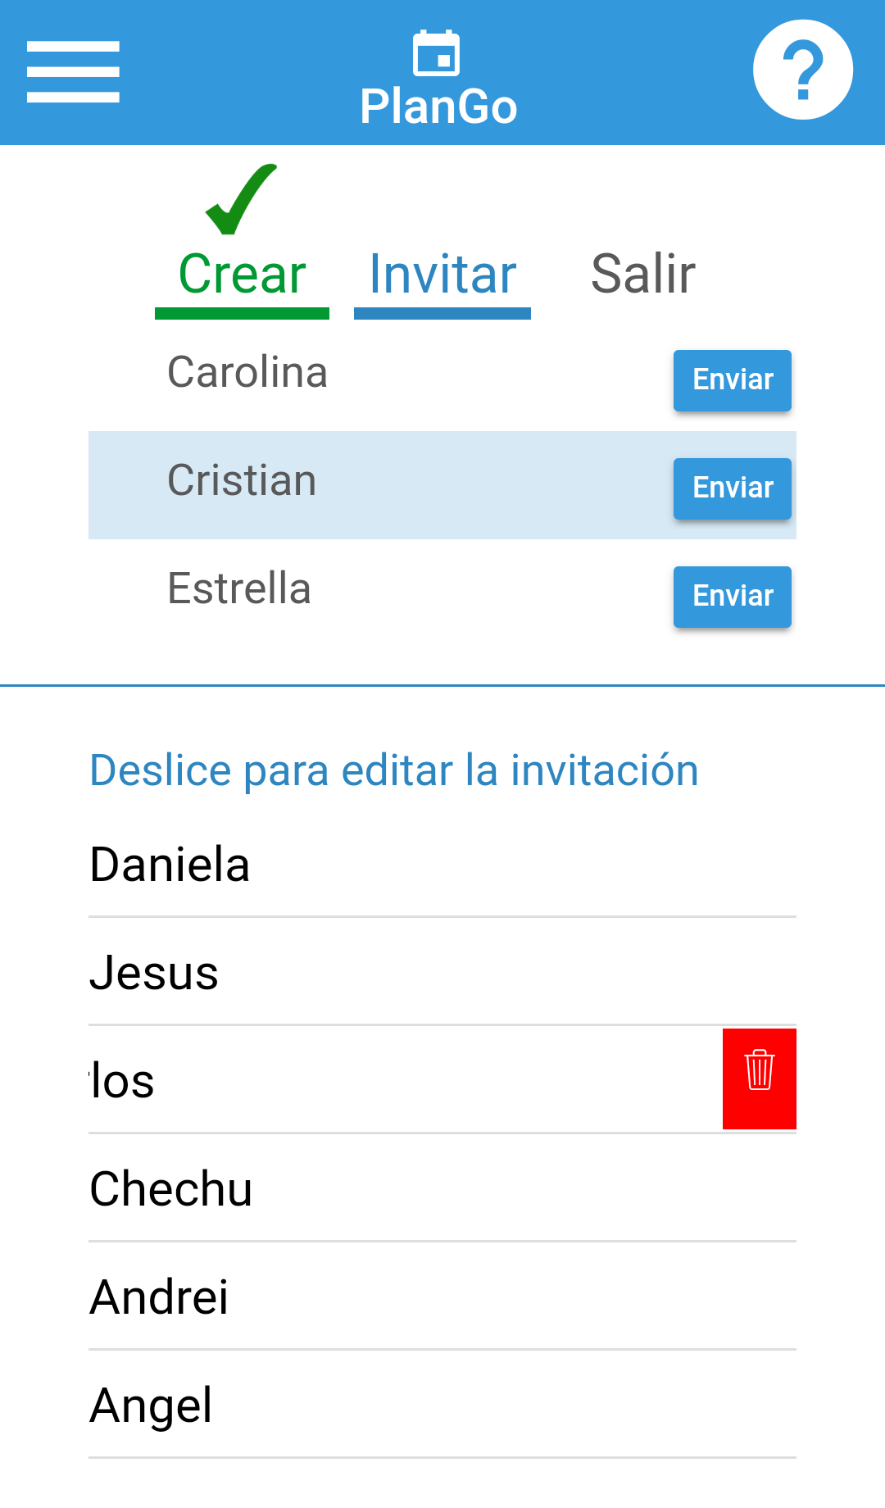
Pantalla de Nueva encuesta: paso 2

Slide 25
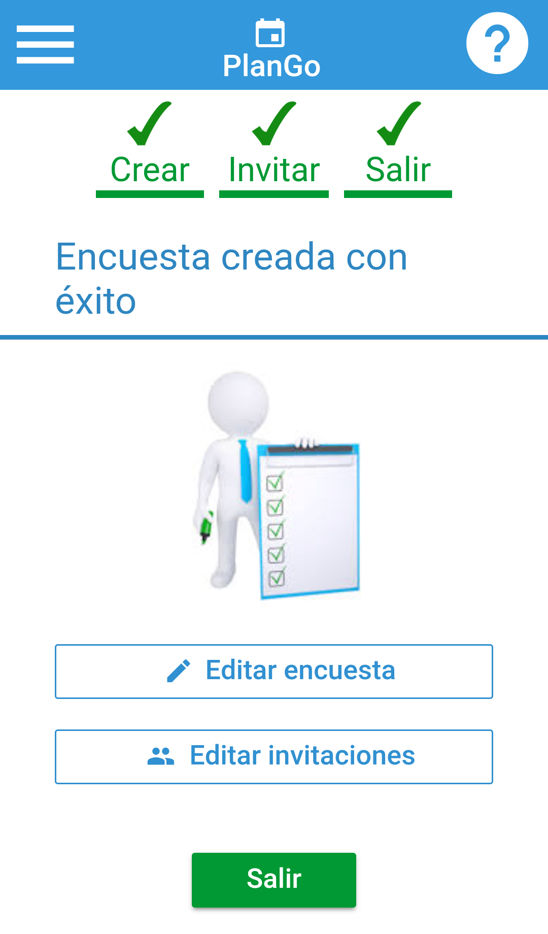
Pantalla de Nueva encuesta: paso 3

Slide 26
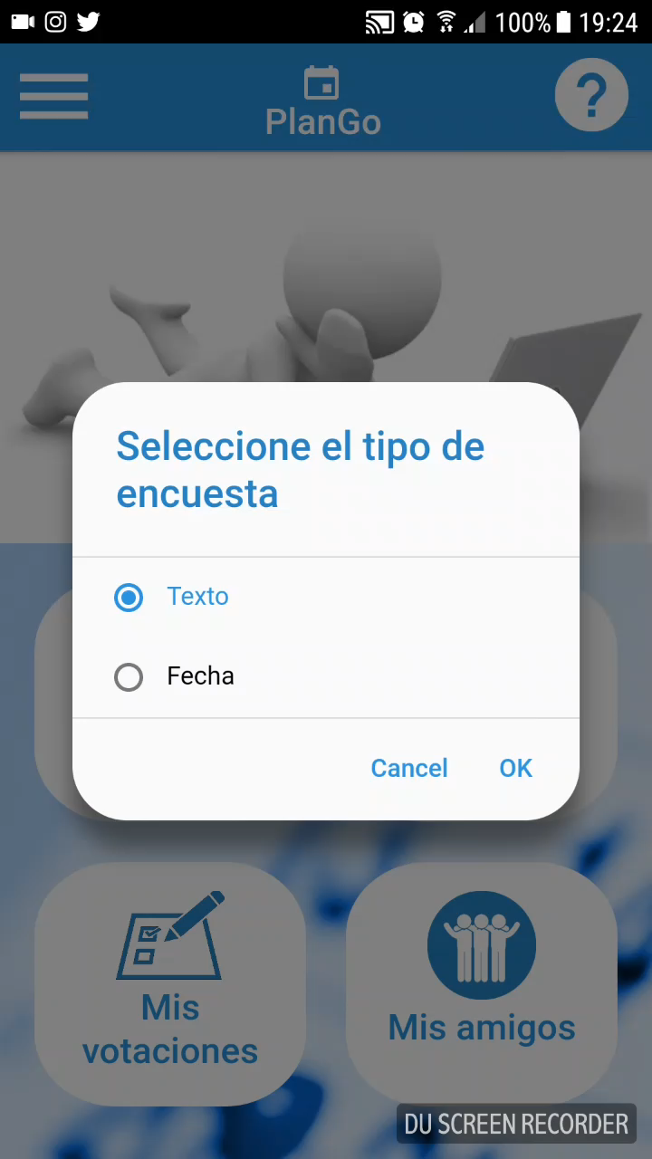

Video explicativo:
Creación encuesta
Texto
Fecha

Slide 27
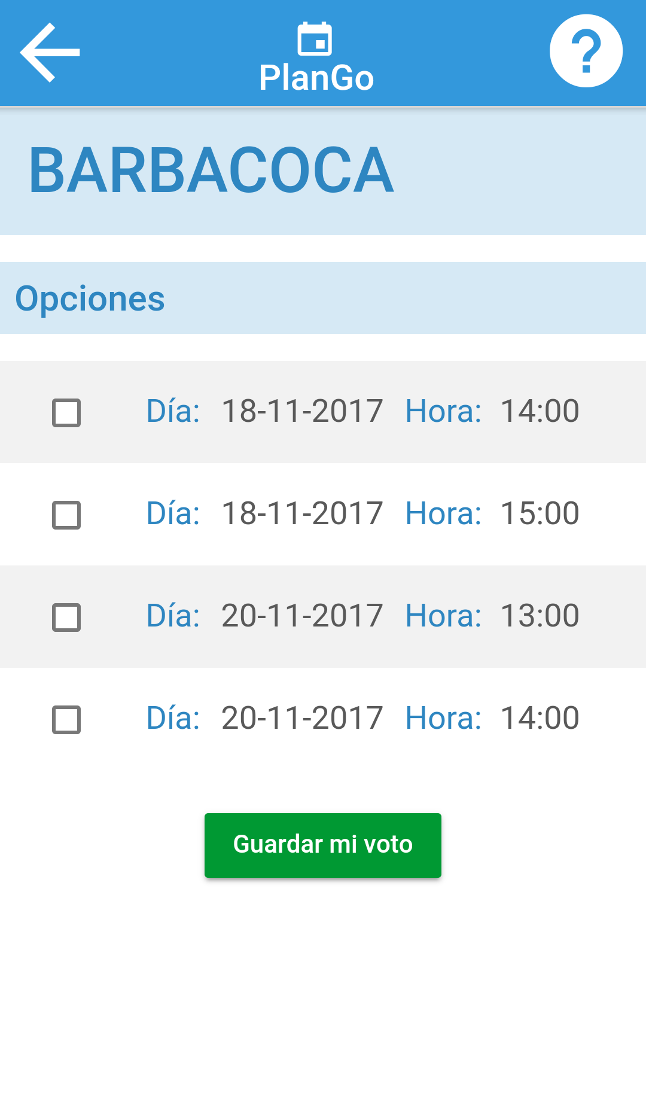
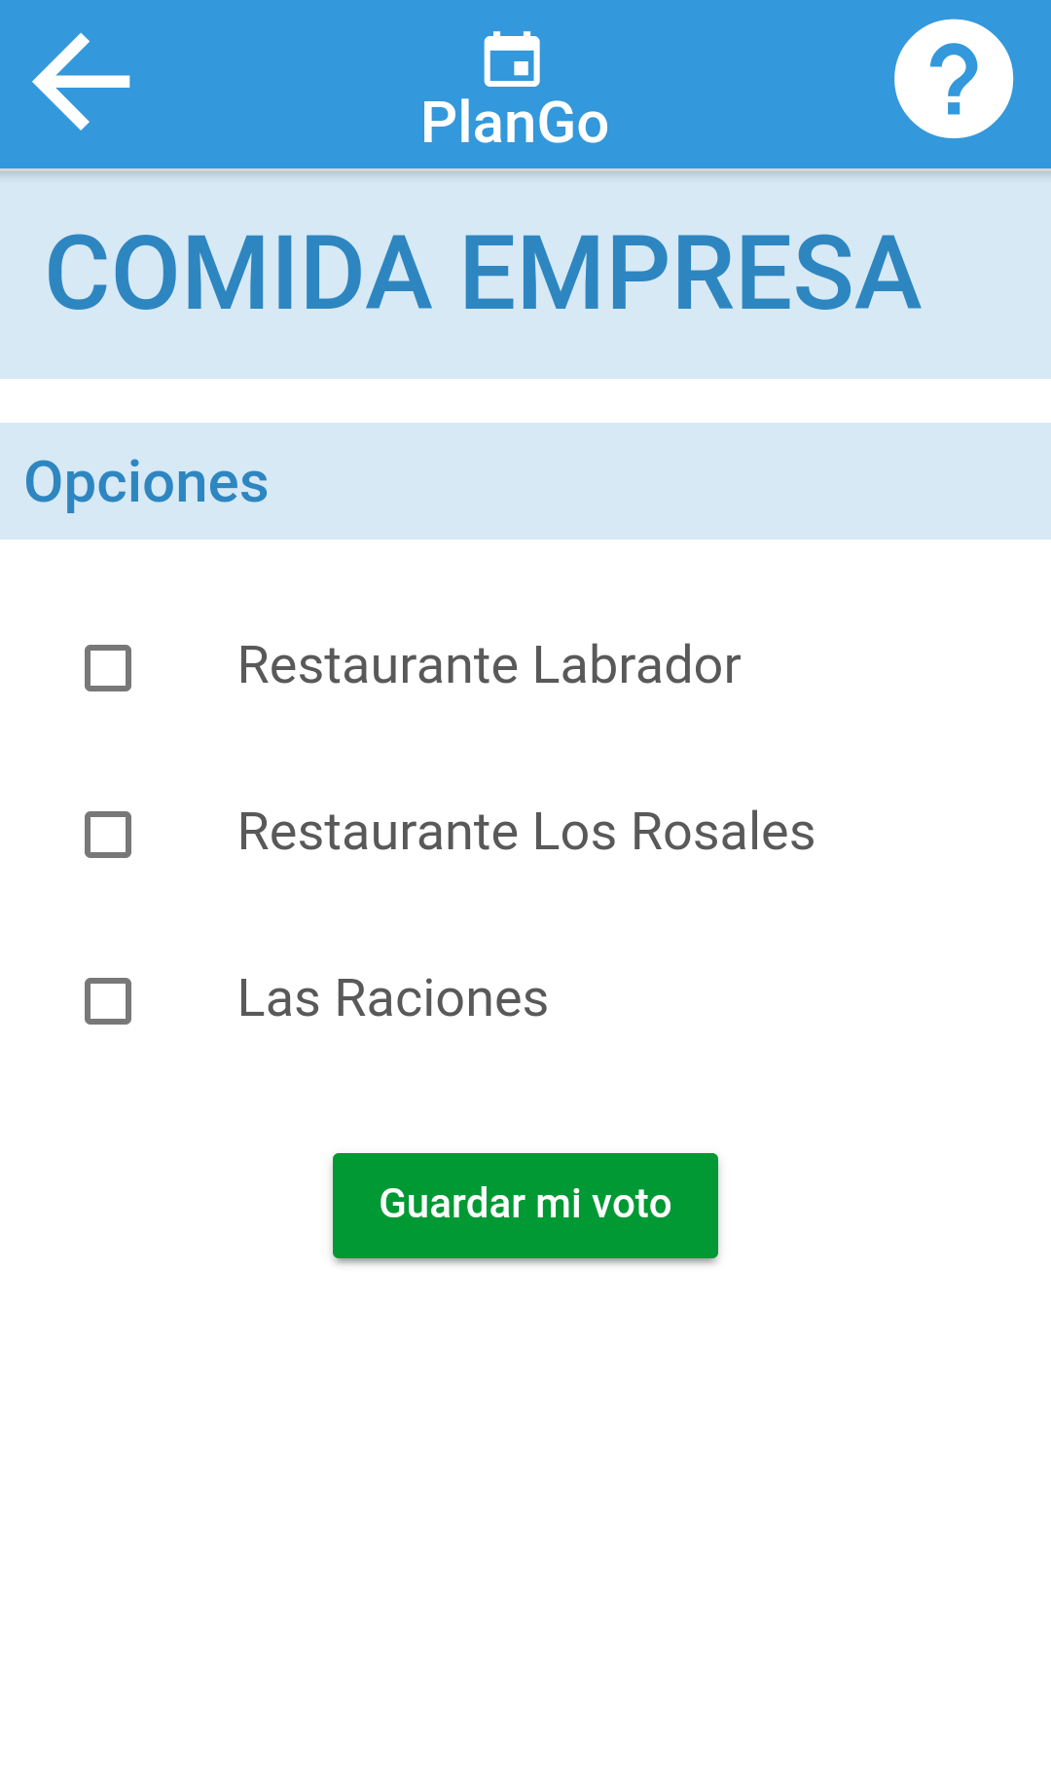
Pantalla de Votaciones

Slide 28
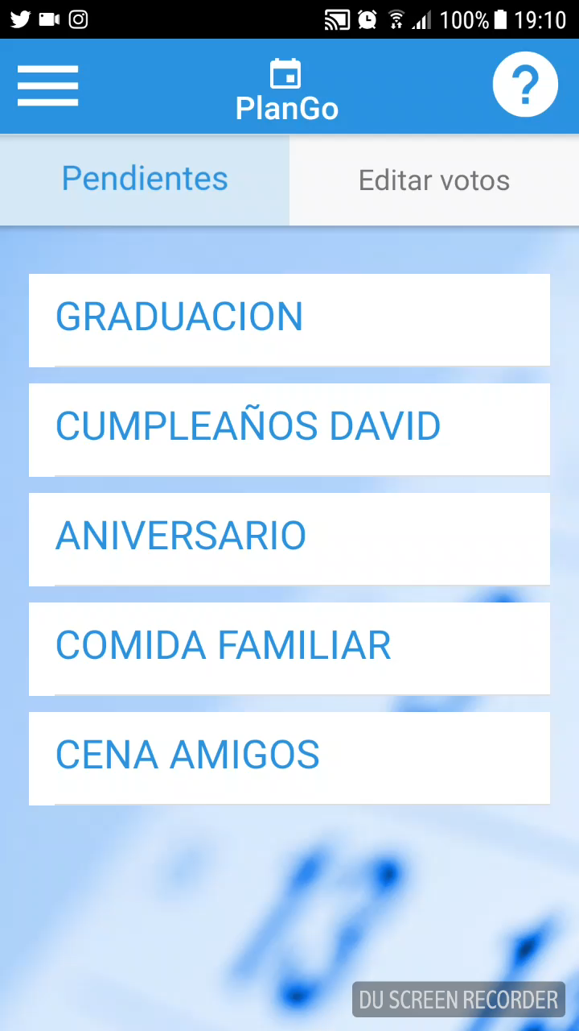
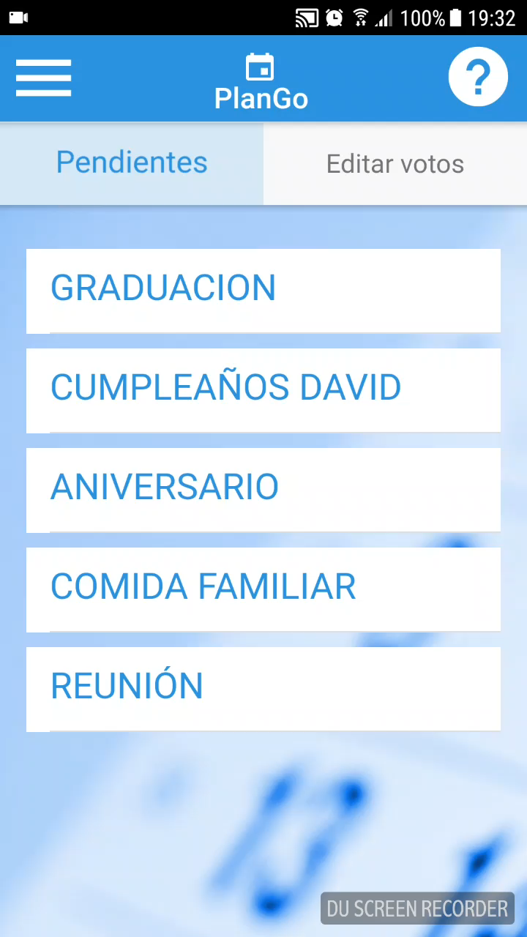
Video explicativo:
Votar encuesta
Texto
Fecha

Slide 29
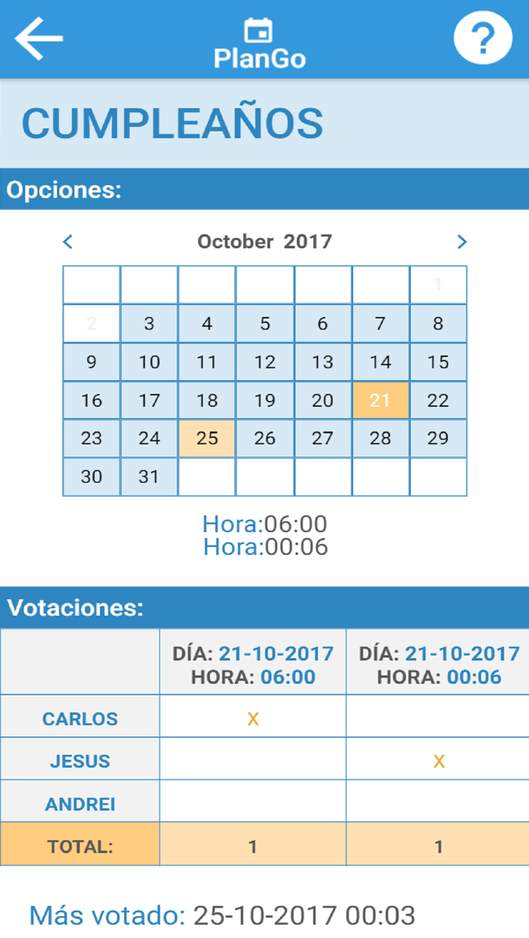
Pantalla de Mis encuestas
Detalle

Slide 30
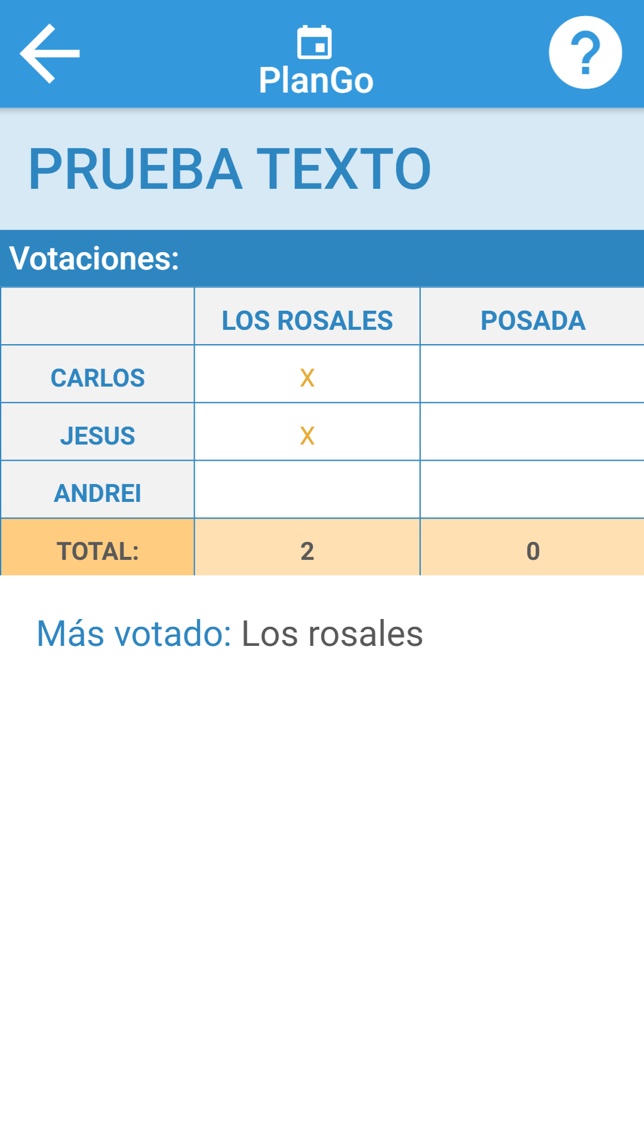
Pantalla de Mis encuestas
Detalle

Slide 31
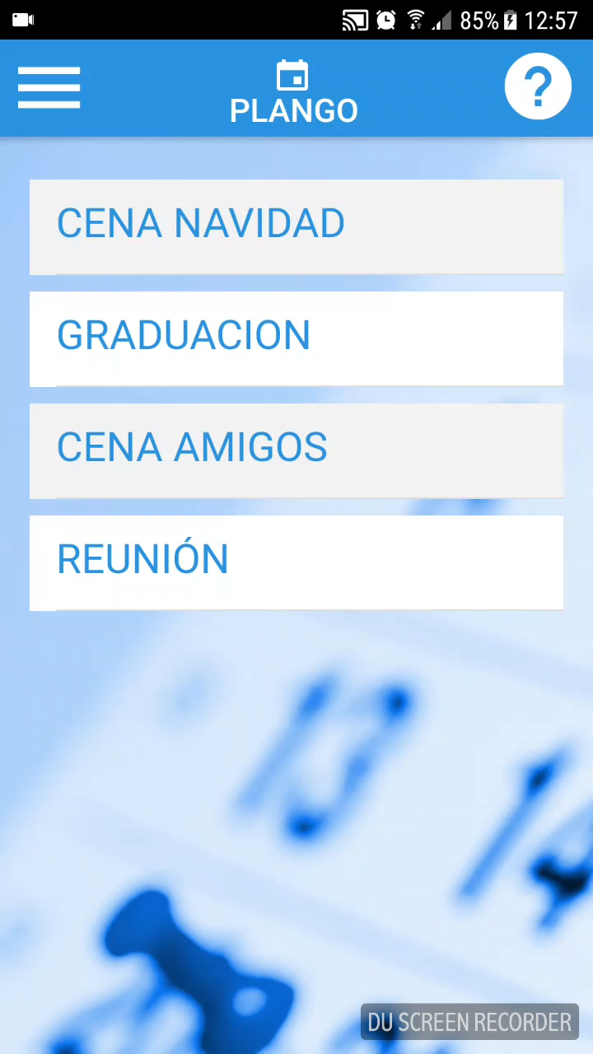

Video explicativo:
Detalle encuesta
Texto
Fecha

Slide 32
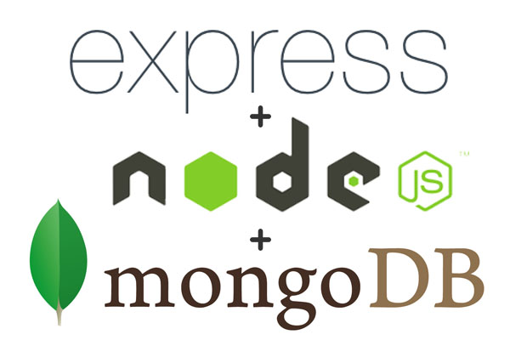
2.2 Backend

Slide 33
Servidor
Servidor es un ordenador u otro tipo de equipo informático encargado de suministrar información a una serie de clientes.
ESTE PROYECTO UTILIZA:
Servicios REST (’Representational State Transfer’): Un servicio REST no tiene estado, entre dos llamadas, el servicio pierde todos sus datos.
Express: el servidor esta desarrollado en un framework de Node.js.

Slide 34
Servidor Express
APP.JS
Modelos
Controladores

Slide 35
Servidor Express
APP.JS
Dependencias:
Configuración: se define el bodyParser para decodificar la información que se recibe y lo expone en cada request.
Rutas: declaración de ruta con su correspondiente método y función a realizar.
Listen: puerto e IP donde está disponible el servidor.

Slide 36
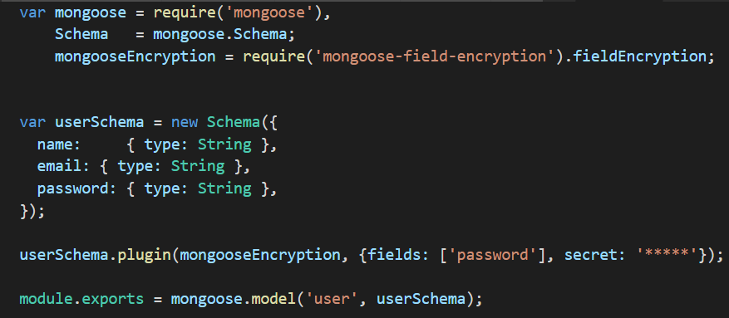
Servidor Express
Modelos
Los modelos son creados para poder guardar la información en la base de datos siguiendo el esquema.
User

Slide 37
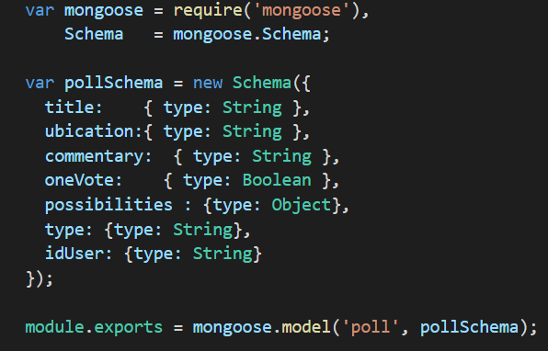
Servidor Express
Modelos
Los modelos son creados para poder guardar la información en la base de datos siguiendo el esquema.
Poll

Slide 38
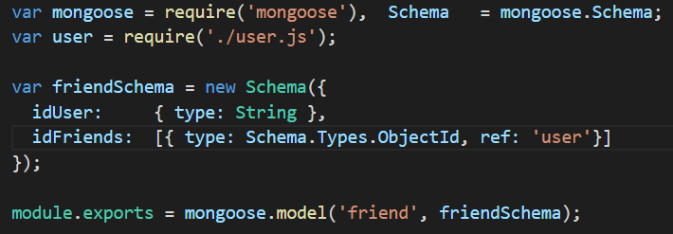
Servidor Express
Modelos
Los modelos son creados para poder guardar la información en la base de datos siguiendo el esquema.
Friend

Slide 39
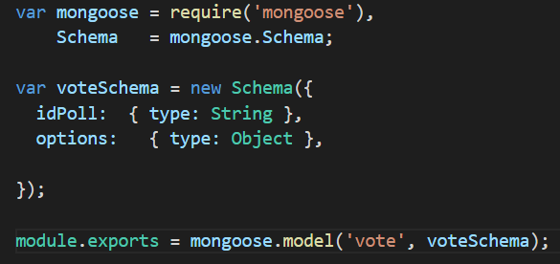
Servidor Express
Modelos
Los modelos son creados para poder guardar la información en la base de datos siguiendo el esquema.
Vote

Slide 40
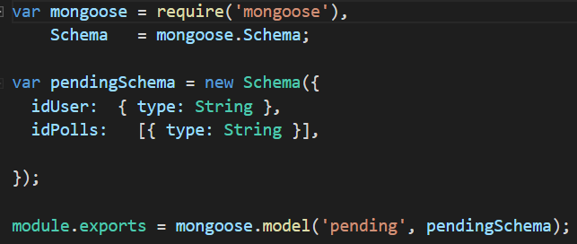
Servidor Express
Modelos
Los modelos son creados para poder guardar la información en la base de datos siguiendo el esquema.
Pending
vote

Slide 41
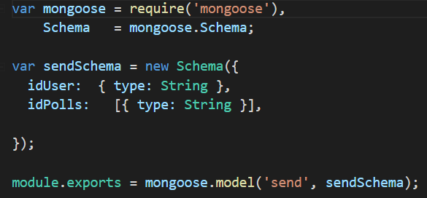
Servidor Express
Modelos
Los modelos son creados para poder guardar la información en la base de datos siguiendo el esquema.
Send
vote

Slide 42
Servidor Express
Controladores
Funciones que reciben una entrada (request) y una salida (response). Lo que sucede entre la entrada y la salida es el controlador.
Existe un controlador por cada modelo de datos, en cada uno de los cuales existen funciones para llevar a cabo diferentes interacciones con la base de datos.
Las interacciones suele ser que añadir datos, actualizarlos o eliminarlos.

Slide 43
Base de datos: MongoDB
Es una base de datos no relacional: los datos orientada a documentos.
Colecciones:
Documentos:
Campos:

Slide 44
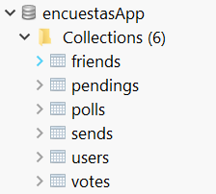
Base de datos: MongoDB
Colecciones
Una colección es un contenedor de los documentos en MongoDB.

Slide 45
Base de datos: MongoDB
Documentos
Un documento es un conjunto de campos.
Los documentos son diferentes en cada colección.
La estructura de los documentos que pertenecen a una colección, viene dada por los modelos explicados anteriormente.
Además de la estructura definida por el modelo, contiene un campo que le identifica, llamado _id, y un campo de versionKey, llamado _v.

Slide 46
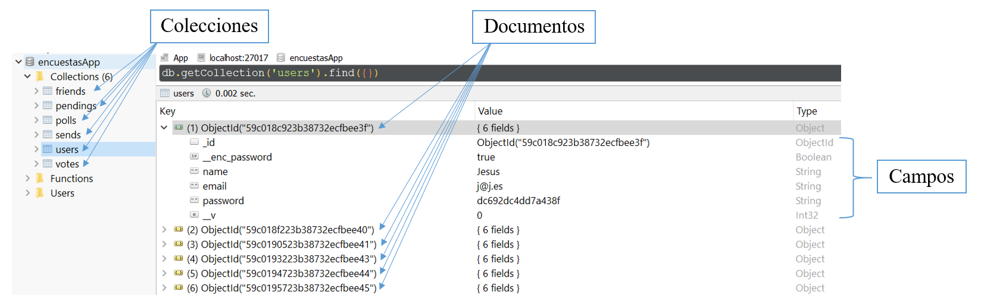
Base de datos: MongoDB

Slide 47
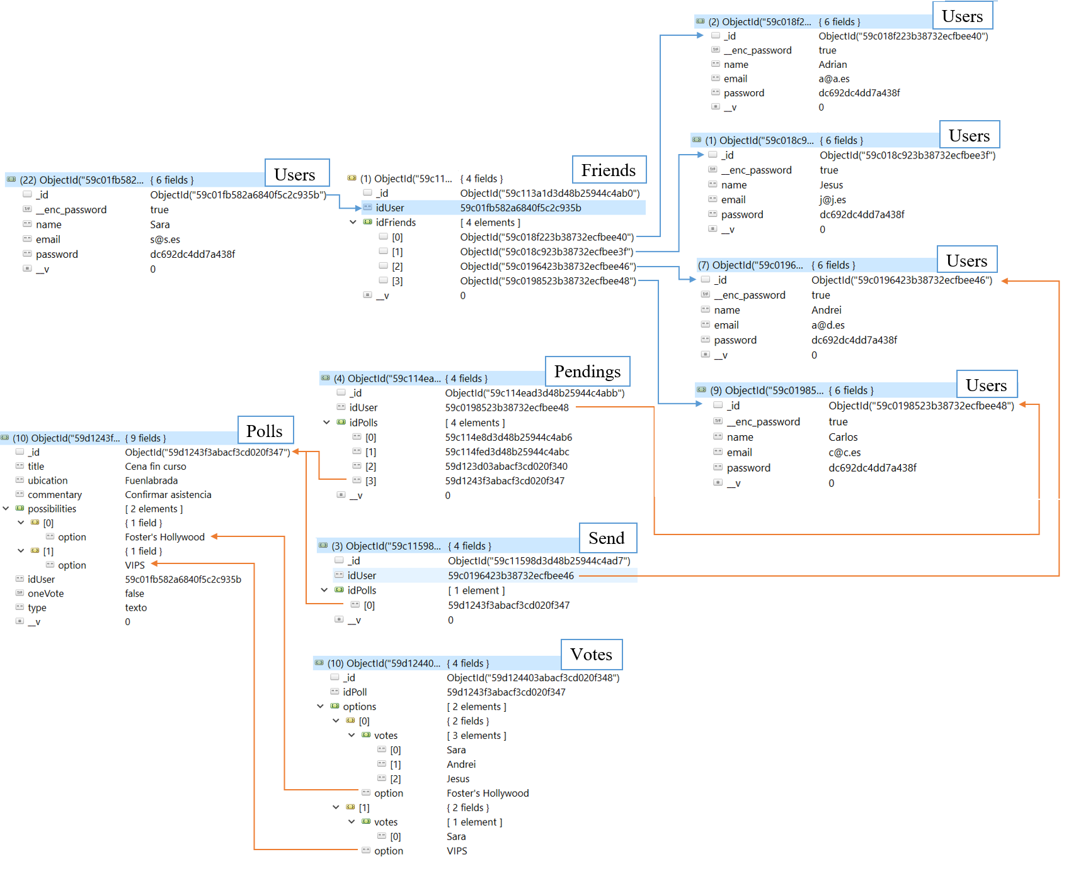
Relación entre colecciones

Slide 48
3. Prueba
En esta última fase del proyecto, he realizado una prueba de usuarios con la última versión la aplicación desarrollada.
El propósito de esta es comprobar la experiencia de los usuarios, verificar si los objetivos que han sido y que no existen fallos en la aplicación.
El proceso de testing es el último paso necesario para disfrutar de una aplicación que realmente funciona dentro de cualquiera de las tiendas de aplicaciones de las grandes tecnológicas.

Slide 49
3.1 Desarrollo de la prueba
Fase I
Navegar por la aplicación de forma libre.
Fase II
HITO 1: Creación de una cuenta.
HITO 2: Realizar login.
HITO 3: Navegar por la aplicación.
HITO 4: Añadir amigos.
HITO 5: Crear encuesta.
HITO 6: Votar encuesta.
HITO 7: Mis encuestas.
HITO 8: Modificar perfil.

Slide 50
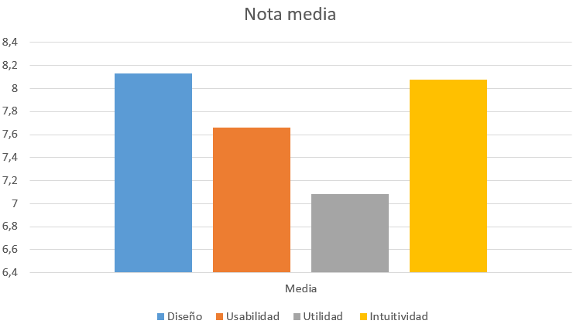
3.2 Conclusiones de la prueba
Como conclusión se obtiene que los puntos fuertes de la aplicación son el diseño y la intuitividad.
El punto a mejorar seria la utilidad, aunque aun así́ tampoco tiene mal puntuación. Creo que al ser una aplicación con una funcionalidad ya conocida por los usuarios, no llama la atención especialmente por lo que ha podido repercutir en la nota sobre este punto.
En cuanto la usabilidad, creo que la nota obtenida es bastante correcta.

Slide 51
4. Conclusiones

Slide 52
4.1 Planificación temporal
Primer mes:
Realización de un tutorial de Angular para parte frontend.
Creación de las primeras pantallas de la aplicación.
Segundo mes:
Realización de un tutorial de Meteor para parte backend.
Por problemas, cambio de tecnología Meteor por Express.
Realización de un tutorial de Express para parte backend.
Tercer y cuarto mes:
Desarrollo en paralelo parte frontend y parte backend.
Testeo de la aplicación.
Cambios y mejoras.
Quito mes:
Realización de memoria y presentación.
Prueba de la aplicación con usuarios.

Slide 53
4.1 Código fuente
El código fuente de la aplicación se encuentra en repositorios de GitHub.
Proyecto frontend:
https://github.com/LopezZambrano/prueba/tree/master/planGO.
Proyecto backend:
https://github.com/LopezZambrano/node-api-rest.
Memoria:
https://github.com/LopezZambrano/memoria-planGO.

Slide 54
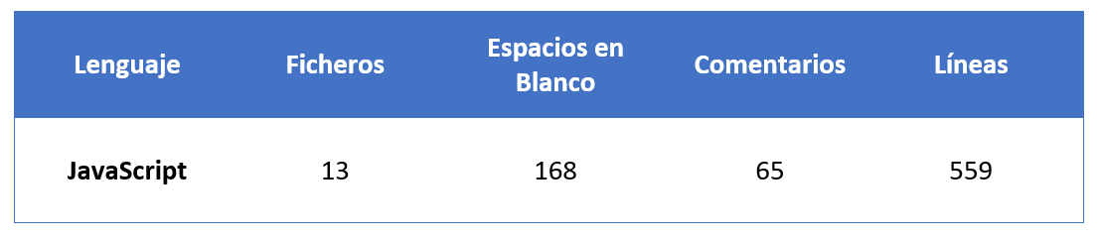
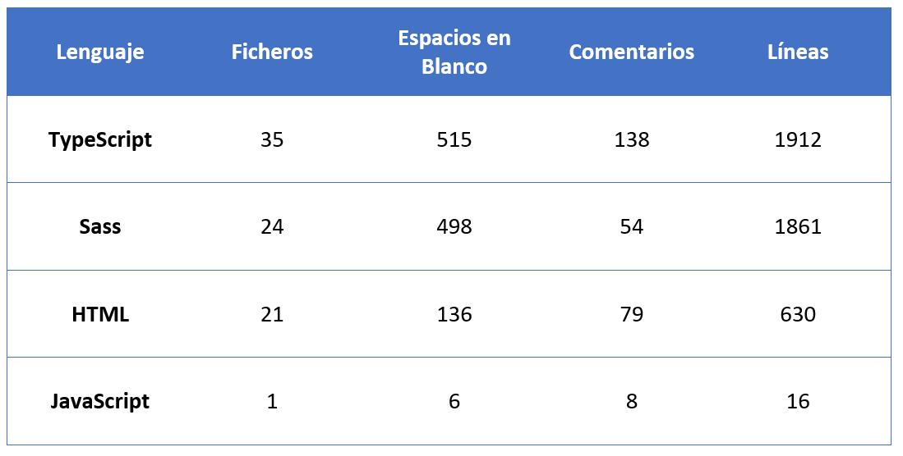
4.2 Análisis del código
Backend
Frontend

Slide 55
4.3 Lecciones aprendidas
Aprendizaje de tecnologías muy demandadas actualmente:
Angular
Ionic
Express
Mejora en conocimientos básicos de desarrollo web:
HTML5
CSS
JavaScript
Aprendizaje de base de datos MongoDB.
Integración de servicios en la aplicación

Slide 56
4.4 Trabajos futuros
Realizar las mejoras que pidan los usuarios y así adaptarla a sus necesidades.
Añadir más seguridad a la base de datos.
Según las conclusiones obtenidas en la prueba, al ser una aplicación cuya funcionalidad nos la dan otras más famosas, habría que pensar algo que la haga única y capte la atención de los usuarios.

Slide 57
FIN

